Slide 1

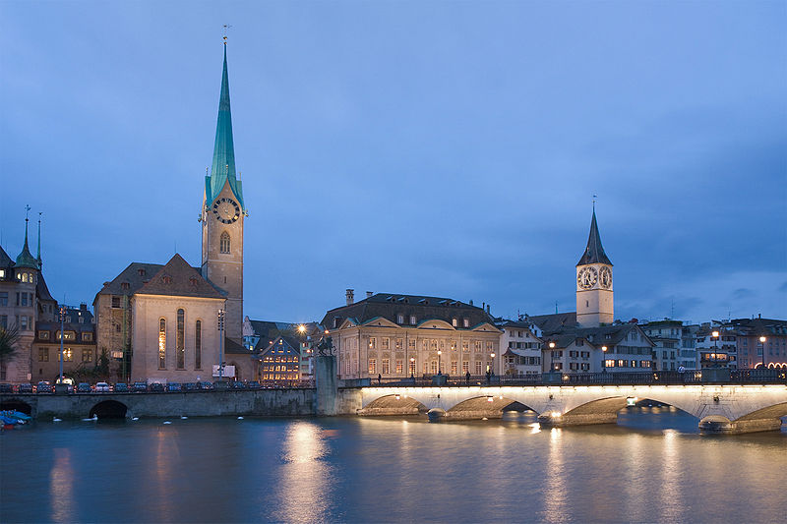

ZURICH
FRAUMUENSTER _ SAINT- PETER

Slide 2
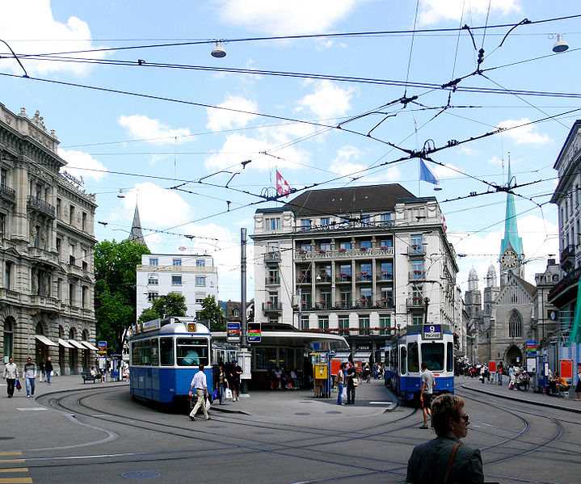
PARADE PLAT Z

Slide 3
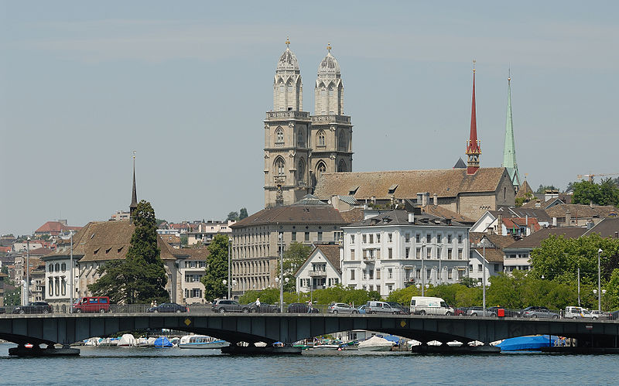
QUAI BRÜCKE

Slide 4
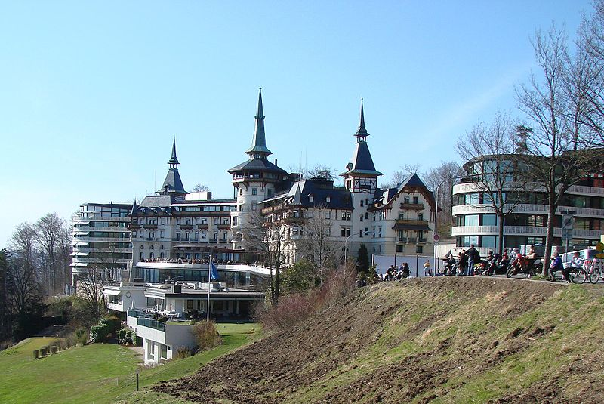
GRAND HOTEL DOLDER

Slide 5
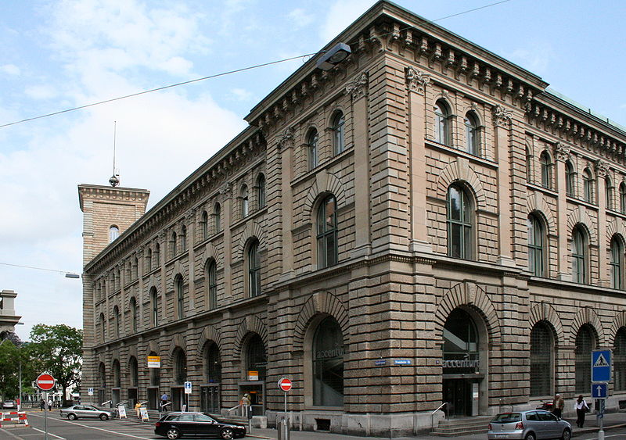
POSTE

Slide 6
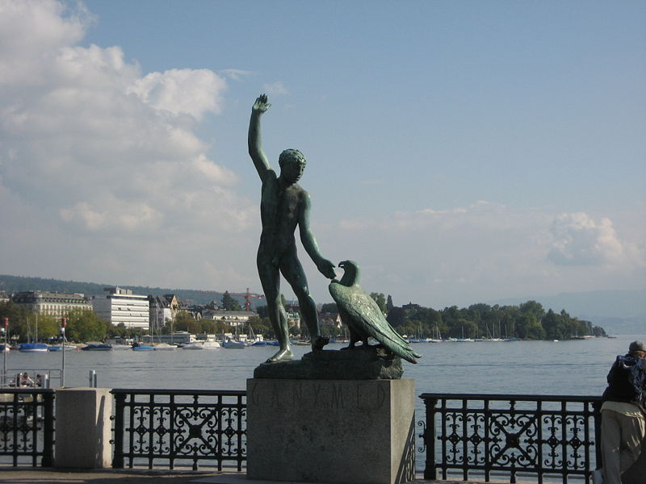
GANYMEDE

Slide 7
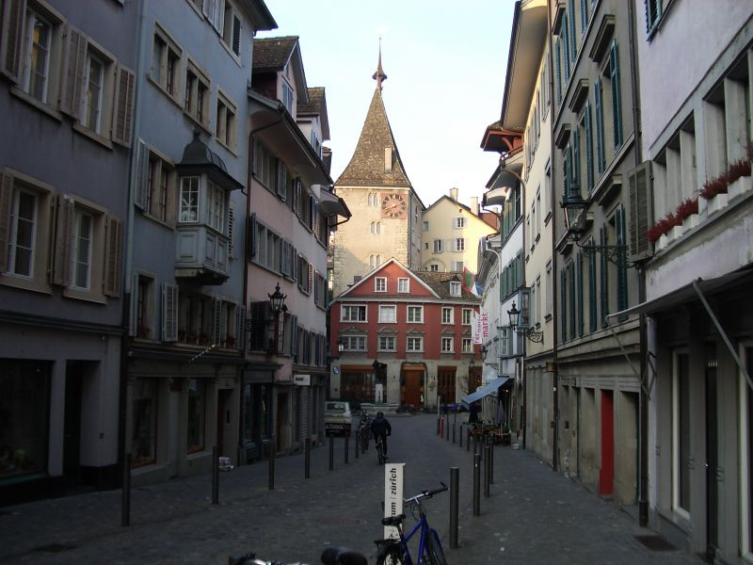
GRIMMENTURM

Slide 8
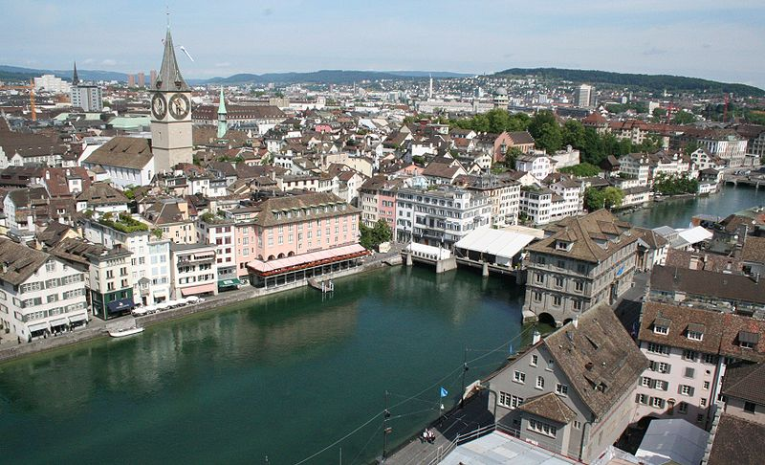
LIMMATRAUM

Slide 9
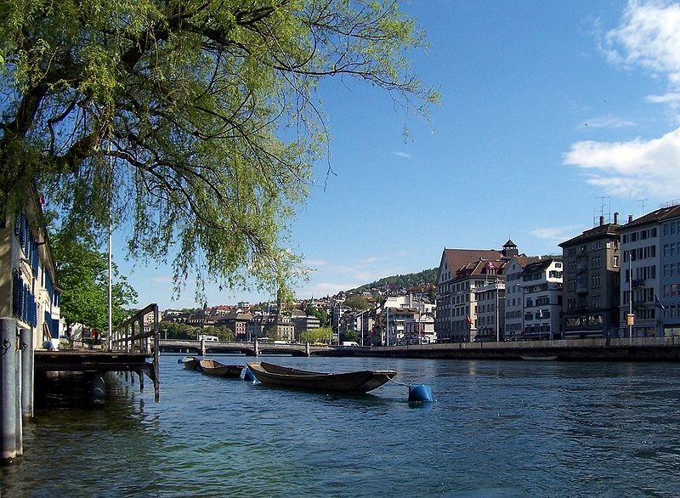
LIMMAT - ZURICH

Slide 10
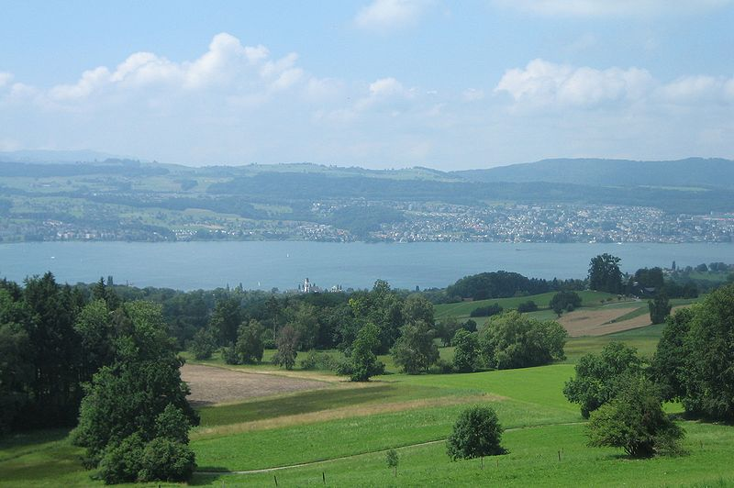
MEILEN

Slide 11
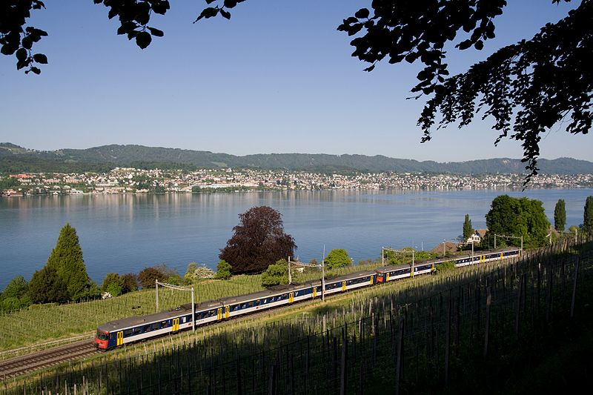
GLODKÜSTE

Slide 12
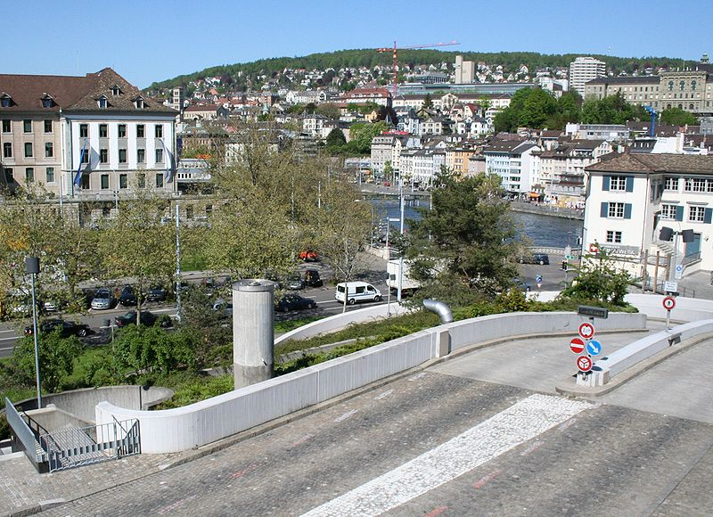
OETENBACH

Slide 13
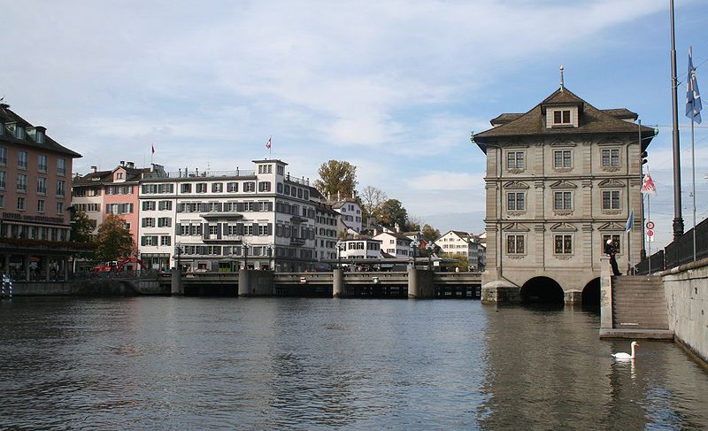
MAIRIE BRÜCK-ZURICK

Slide 14
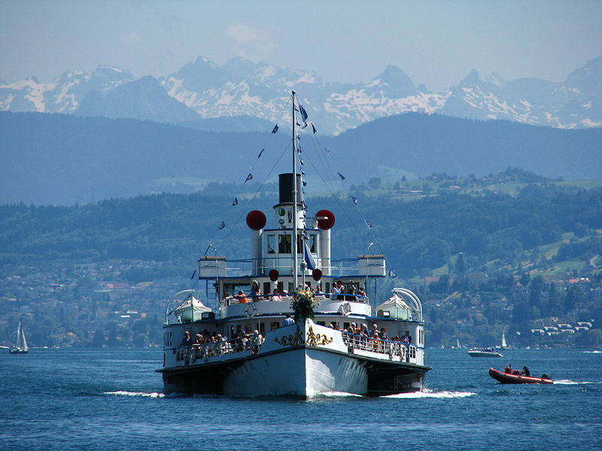
STADT _ ZURICH

Slide 15
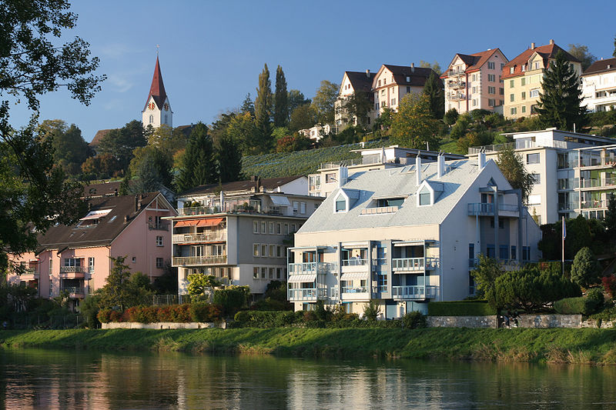
QUARTIER HONGG - ZURICH

Slide 16
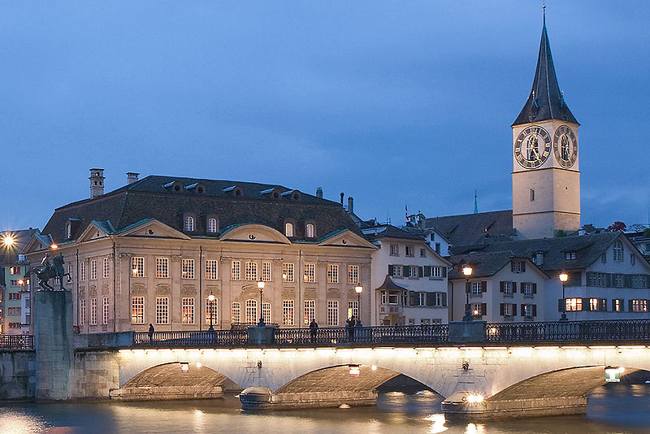
ZURICH

Slide 17
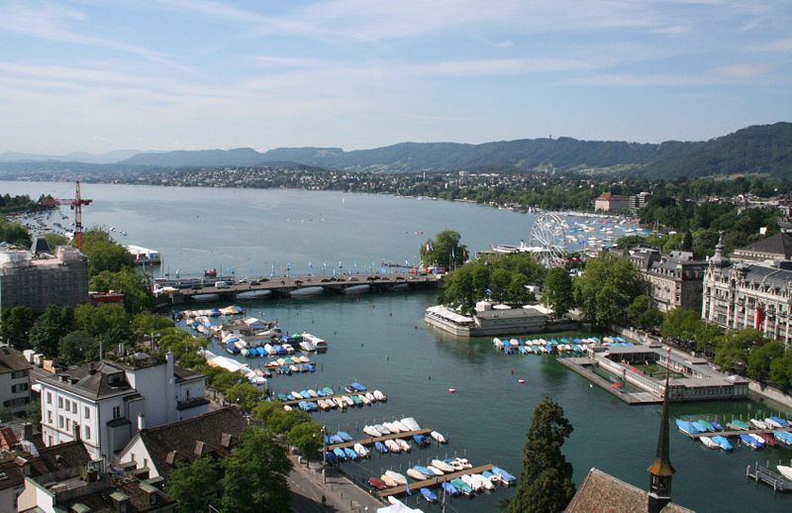
SEE BECKEN - ALBISKETTE - ZURICH

Slide 18
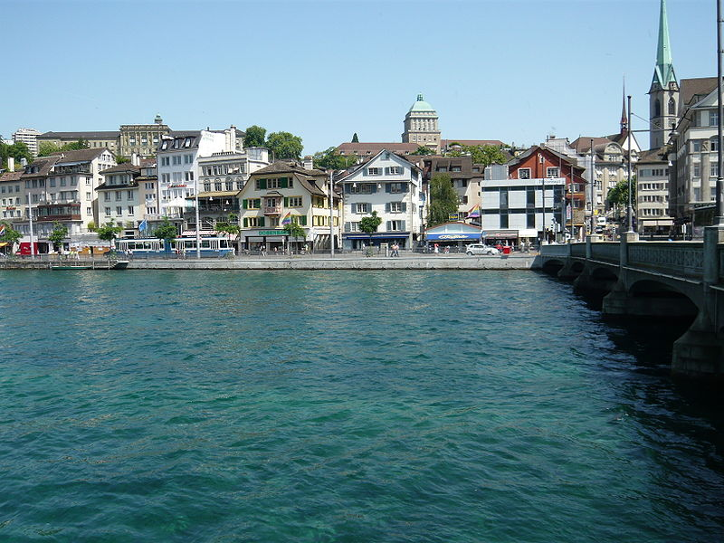
ZURICH

Slide 19
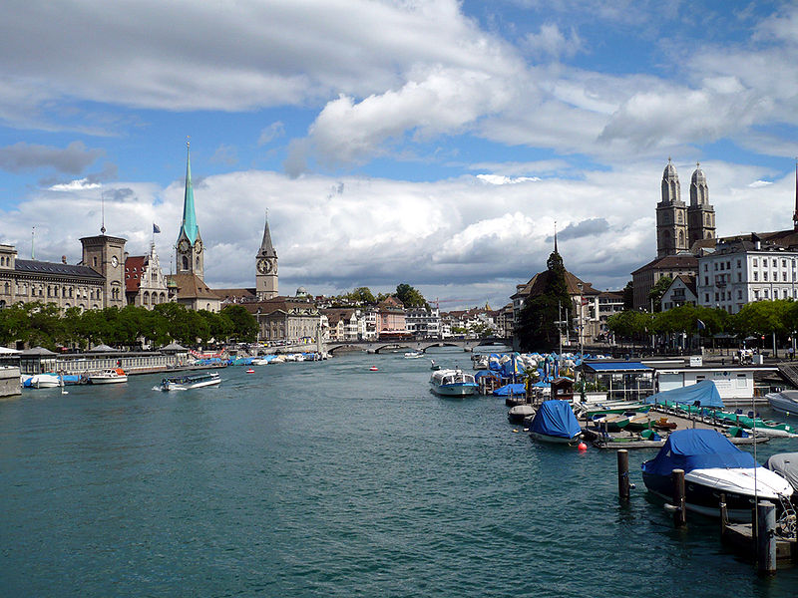
ZURICH _ LIMMAT

Slide 20
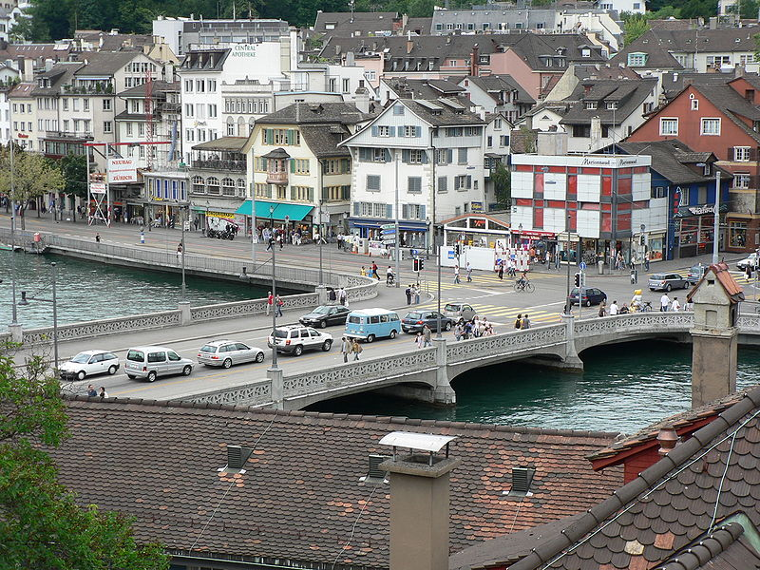
ZURICH

Slide 21
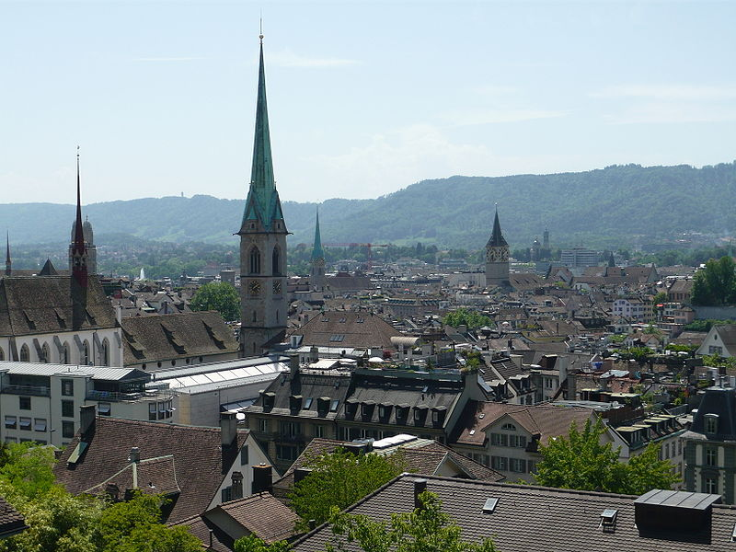
ZURICH

Slide 22
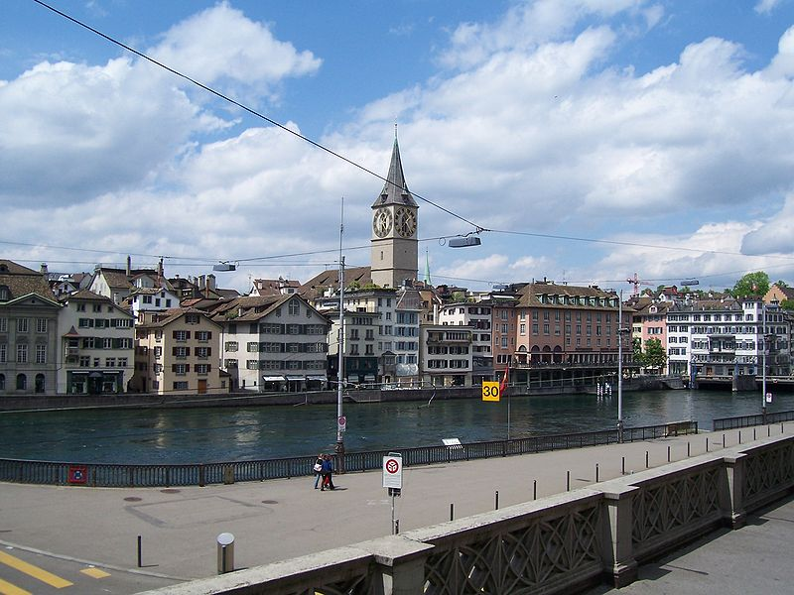
ZURICH

Slide 23
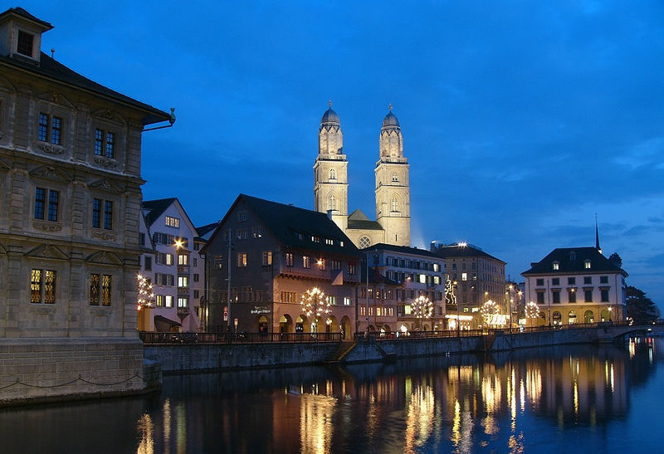

Slide 24







¿Te ha gustado?
Puedes ver más entrando
Aquí
Además puedes recibir powerpoints en tu correo electrónico suscribiéndote aquí:

